Slide 1
姚海青 2015-04-10
Kamon对AKKA监控介绍

Slide 2
主要内容
Kamon是什么？
Kamon能够为我们监控什么？
Kamon是如何做到的？
Kamon如何与我们应用集成？

Slide 3
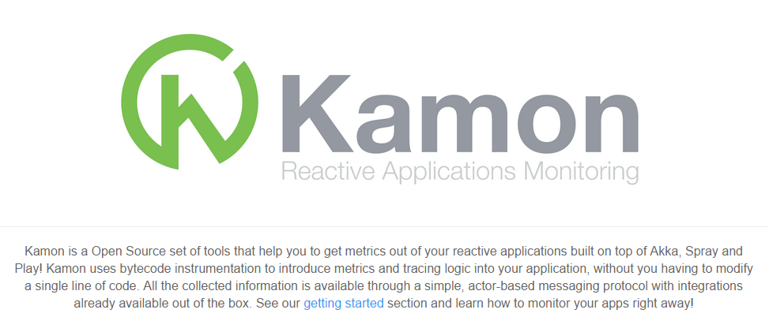
Kamon是什么？
简单说Kamon是对akka应用进行监控并由Scala语言编写的一套监控框架。

Slide 4

Kamon能够为我们监控什么？
Kamon 目前针对Actor监控主要有以下几项：
processTime ：消息处理时间
timeInMailbox：消息在mailbox等待时间
MailboxSize： 当前mailbox 等待消息处理的个数
Errors： 调用失败个数
监控策略：Actor执行时进行数据收集

Slide 5

Kamon能够为我们监控什么？
Kamon 目前针对dispatcher监控主要有以下几项：
maximumPoolSize：最大线程池大小
runningThreadCount：当前忙碌线程池大小
queueTaskCount：当前线程队列等待个数
poolSize：当前线程池大小
监控策略：对dispatcher 进行定时拍照

Slide 6

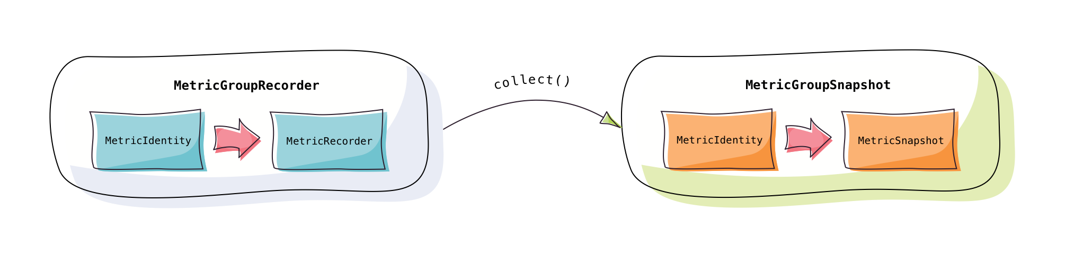
Kamon是如何做到的？
数据采集
数据快照
数据发送

Slide 7

Kamon是如何做到的？
Subscriptions
GroupRecorder
MetricGroupSnapshot
storage
GroupRecorder
MetricGroupSnapshot
GroupRecorder
MetricGroupSnapshot
MetricsExtension
StatsDMetricsSender
StatsDExtension

Slide 8

Kamon是如何做到的？
数据采集
主要是通过切面Aspect ActorCellInstrumentation 对actor的消息发送，执行，失败等几个点进行拦截。
数据主要记录在actorMetricsRecorder 这个对象中
一个actor对应一个actorMetricsRecorder

Slide 9

Kamon是如何做到的？
数据快照与发送
默认每1s快照一次，并将快照数据通过第三方扩展，通过UDP发给第三方系统。
常用地方第三方系统kamon-datadog，kamon-statsd
，kamon-log-reporter等，分别对应不同后端系统。

Slide 10

Kamon是如何做到的？
主要核心类
MetricsExtension ：初始化与建立所有需要监控Actor的
Recorder
Subscriptions ：快照产生与发送给第三方订阅者
MetricGroupRecorder：记录当前采集数据
MetricGroupSnapshot：记录快照数据
StatsDMetricsSender：StatsD第三方后端发送组件

Slide 11

Kamon如何与我们应用集成？
如何与AKKA应用集成
1.根据需要从maven仓库找到下面jar包添加到工程maven依赖中
kamon-core （必选）
kamon-spray
kamon-play
kamon-statsd
kamon-newrelic
kamon-datadog
kamon-log-reporter
kamon-system-metrics
kamon-akka-remote
注：目前我们用的AKKA版本是2.3，scala 版本2.10
对应Kamon版本号为XX_2.10 0.3.5

Slide 12

Kamon如何与我们应用集成？
如何与AKKA应用集成
2.JVM参数添加下面参数
-javaagent:/home/hikin/local/aspectjweaver-1.8.5.jar
3. reference.conf 文件参数修改，具体可以参考Kamon里面默认文件配置
kamon { metrics { filters = [ { actor { includes = ["*"]

Slide 13

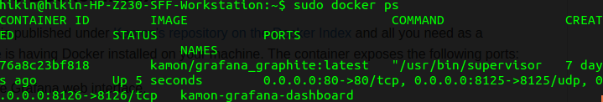
Kamon如何与我们应用集成？
Kamon如何与后端第三方管理系统StatsD集成
1.工程里添加第三方系统Kamon扩展插件包kamon-statsd
2. reference.conf 文件参数修改
3.本地docker环境搭建，具体可以参考docker官网文档
4.启动StatsD 后端系统docker容器
docker run -d -p 80:80 -p 8125:8125/udp -p 8126:8126 --name kamon-grafana-dashboard kamon/grafana_graphite
https://github.com/kamon-io/docker-grafana-graphite

Slide 14
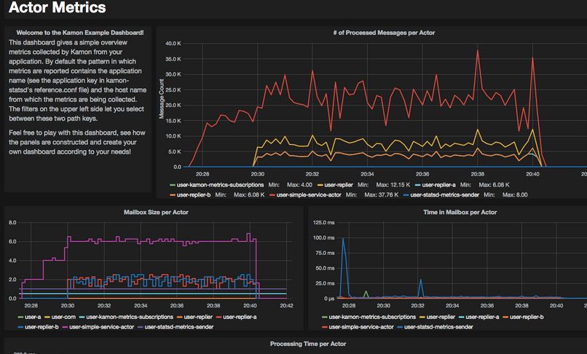
Kamon如何与我们应用集成？
Kamon如何与后端第三方管理系统StatsD集成

Slide 15

Thank You!

